Slide 1

Inteligência Artificial: Agentes de Resolução de Problemas
15 de março de 2017
Bacharelado em Ciências da Computação
Profº Esdras Lins Bispo Jr.
bispojr@ufg.br

Slide 2


Pensamento
C ou não C?
UFG - Jataí
Inteligência Artificial - Esdras Lins Bispo Jr.

Slide 3
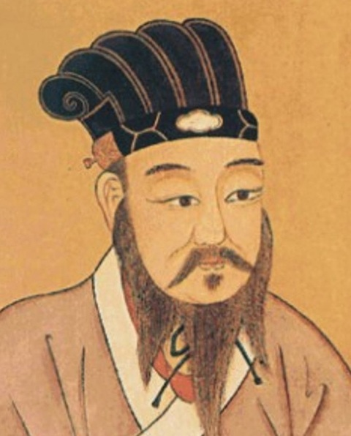
Pensamento
“Antes de sair em busca de vingança, cave duas covas.”
Confúcio (551 a.C. -479 a.C.)
Pensador e filósofo chinês.
UFG - Jataí
Inteligência Artificial - Esdras Lins Bispo Jr.

Slide 4


Agradecimentos pelos slides
Edirlei Soares de Lima
<elima@inf.puc-rio.br>
UFG - Jataí
Inteligência Artificial - Esdras Lins Bispo Jr.

Slide 5
Comparação dos Métodos
Criterio | Largura | Uniforme | Profundidade | Aprofundamento Iterativo | Bidirecional
Completo? | Sim ¹ | Sim ¹,² | Não | Sim ¹ | Sim ¹, ⁴
Ótimo? | Sim ³ | Sim | Não | Sim ³ | Sim ³, ⁴
Tempo
Espaço
b = fator de folhas por nó.
d = profundidade da solução menos profunda.
m = profundidade máxima da árvore.
¹ completo se b for finito.
² completo se o custo de todos os passos for positivo.
³ ótimo se o custo de todos os passos for idêntico.
⁴ se ambas as direções usarem busca em largura.
UFG - Jataí
Inteligência Artificial - Esdras Lins Bispo Jr.

Slide 6
Métodos de Busca
Busca Cega ou Exaustiva:
Não sabe qual o melhor nó da fronteira a ser expandido. Apenas distingue o estado objetivo dos não objetivos.
Busca Heurística:
Estima qual o melhor nó da fronteira a ser expandido com base em funções heurísticas.
Busca Local:
Operam em um único estado e movem-se para a vizinhança deste estado.
UFG - Jataí
Inteligência Artificial - Esdras Lins Bispo Jr.

Slide 7
Busca Heurística
Algoritmos de Busca Heurística:
Busca Gulosa
A*
A busca heurística leva em conta o objetivo para decidir qual caminho escolher.
Conhecimento extra sobre o problema é utilizado para guiar o processo de busca.
UFG - Jataí
Inteligência Artificial - Esdras Lins Bispo Jr.

Slide 8
Busca Heurística
Como encontrar um barco perdido?
Busca Cega -> Procura no oceano inteiro.
Busca Heurística -> Procura utilizando informações relativas ao problema.
Exemplo: correntes marítimas, vento, etc.
UFG - Jataí
Inteligência Artificial - Esdras Lins Bispo Jr.

Slide 9
Busca Heurística
Função Heurística (h)
Estima o custo do caminho mais barato do estado atual até o estado final mais próximo.
São específicas para cada problema.
Exemplo:
Encontrar a rota mais curta entre duas cidades:
h(n) = distância em linha reta direta entre o nó n e o nó final.
UFG - Jataí
Inteligência Artificial - Esdras Lins Bispo Jr.

Slide 10
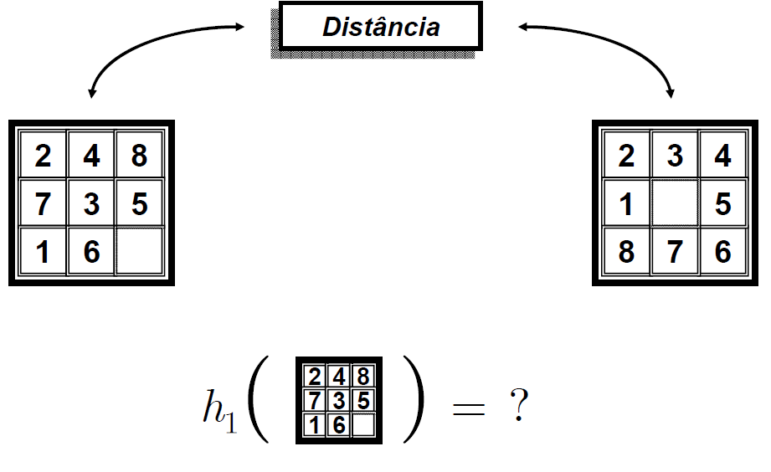
Função Heurística
Estado Atual
Estado Objetivo
UFG - Jataí
Inteligência Artificial - Esdras Lins Bispo Jr.

Slide 11
Busca Heurística
Algoritmos de Busca Heurística:
Busca Gulosa
A*
UFG - Jataí
Inteligência Artificial - Esdras Lins Bispo Jr.

Slide 12
Busca Gulosa
Estratégia:
Expande os nós que se encontram mais próximos do objetivo (uma linha reta conectando os dois pontos no caso de distâncias), desta maneira é provável que a busca encontre uma solução rapidamente.
A implementação do algoritmo se assemelha ao utilizado na busca cega, entretanto utiliza-se uma função heurística para decidir qual o nó deve ser expandido.
UFG - Jataí
Inteligência Artificial - Esdras Lins Bispo Jr.

Slide 13
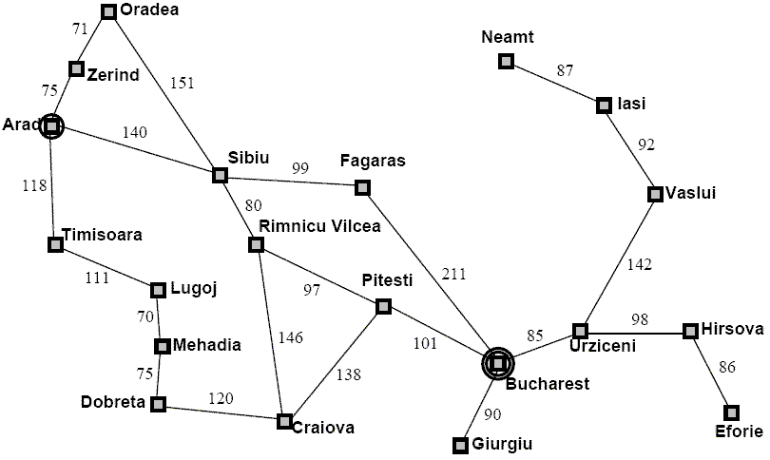
Busca Gulosa
Arad
366
Sibiu
Timissoara
Zerind
253
329
374
Arad | 366 | Mehadia | 241
Bucharest | 0 | Neamt | 234
Craiova | 160 | Oradea | 380
Drobeta | 242 | Pitesti | 100
Eforie | 161 | Rimnicu Vilcea | 193
Fagaras | 176 | Sibiu | 253
Giurgiu | 77 | Timisoara | 329
Iasi | 226 | Vaslui | 199
Lugoj | 244 | Zerind | 374
Hirsova | 151 | Urziceni | 80
Arad
Fagaras
Oradea
Rimnicu Vilcea
366
176
380
193
Sibiu
Bucharest
263
0
Função Heurística (h): Distancia em linha reta

Slide 14
Busca Gulosa
Custo de busca mínimo:
No exemplo, não expande nós fora do caminho.
Não é ótima:
No exemplo, escolhe o caminho que é mais econômico à primeira vista, via Fagaras.
Porém, existe um caminho mais curto via Rimnicu Vilcea.
Não é completa:
Pode entrar em loop se não detectar a expansão de estados repetidos.
Pode tentar desenvolver um caminho infinito.
UFG - Jataí
Inteligência Artificial - Esdras Lins Bispo Jr.

Slide 15
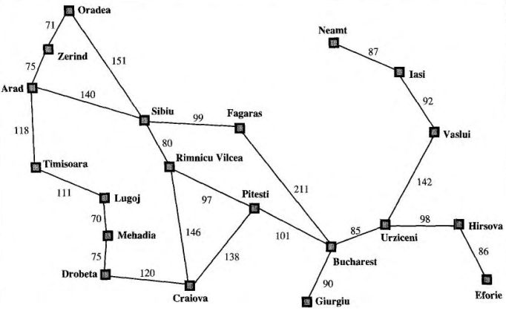
Busca Gulosa
Ir de Iasi para Fagaras?
UFG - Jataí
Inteligência Artificial - Esdras Lins Bispo Jr.

Slide 16
Busca A*
Estratégia:
Combina o custo do caminho g(n) com o valor da heurística h(n)
g(n) = custo do caminho do nó inicial até o nó n
h(n) = valor da heurística do nó n até um nó objetivo (distancia em linha reta no caso de distancias espaciais)
f(n) = g(n) + h(n)
É a técnica de busca mais utilizada.
UFG - Jataí
Inteligência Artificial - Esdras Lins Bispo Jr.

Slide 17
Busca A*
Arad
0+366=366
Sibiu
Timissoara
Zerind
140+253=393
118+329=447
75+374=449
Arad
Fagaras
Oradea
Rimnicu Vilcea
280+366=646
239+176=415
291+380=671
220+193=413
Arad | 366 | Mehadia | 241
Bucharest | 0 | Neamt | 234
Craiova | 160 | Oradea | 380
Drobeta | 242 | Pitesti | 100
Eforie | 161 | Rimnicu Vilcea | 193
Fagaras | 176 | Sibiu | 253
Giurgiu | 77 | Timisoara | 329
Iasi | 226 | Vaslui | 199
Lugoj | 244 | Zerind | 374
Hirsova | 151 | Urziceni | 80
Sibiu
Bucharest
Craiova
Pitesti
Sibiu
338+253=591
450+0=450
366+160=526
317+100=417
300+253=553
Bucharest
Craiova
Rimnicu Vilcea
418+0=418
455+160=615
414+193=607

Slide 18
Busca A*
A estratégia é completa e ótima.
Custo de tempo:
Exponencial com o comprimento da solução, porém boas funções heurísticas diminuem significativamente esse custo.
Custo memória:
Guarda todos os nós expandidos na memória.
Nenhum outro algoritmo ótimo garante expandir menos nós.
UFG - Jataí
Inteligência Artificial - Esdras Lins Bispo Jr.

Slide 19
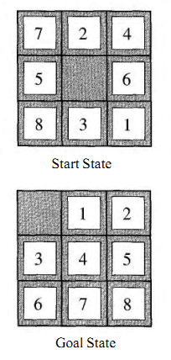
Definindo Heurísticas
Cada problema exige uma função heurística diferente.
Não se deve superestimar o custo real da solução.
Como escolher uma boa função heurística para o jogo 8-Puzzle?
UFG - Jataí
Inteligência Artificial - Esdras Lins Bispo Jr.

Slide 20
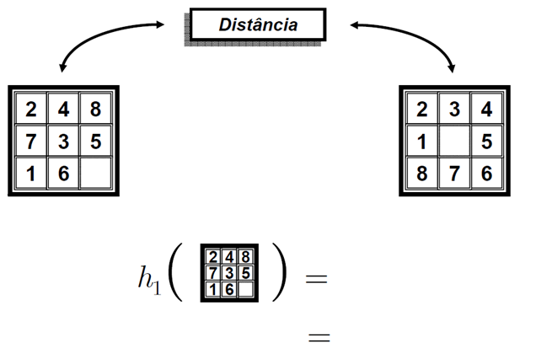
Definindo Heurísticas
Estado Atual
Estado Objetivo
A quantidade de peças for a do lugar
7
UFG - Jataí
Inteligência Artificial - Esdras Lins Bispo Jr.

Slide 21
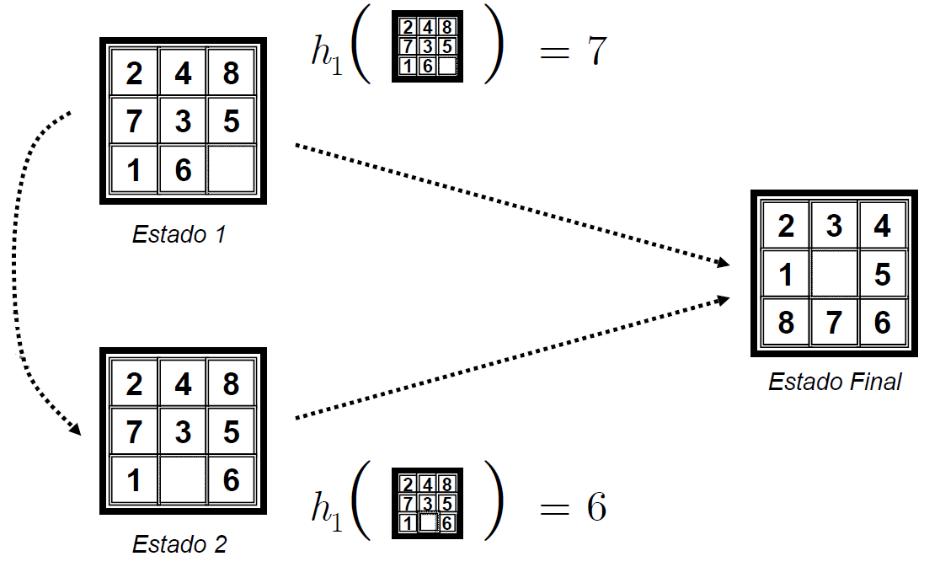
Definindo Heurísticas
UFG - Jataí
Inteligência Artificial - Esdras Lins Bispo Jr.

Slide 22

Definindo Heurísticas
2
Outra Heurística?
UFG - Jataí
Inteligência Artificial - Esdras Lins Bispo Jr.

Slide 23

Definindo Heurísticas
Número de movimentos necessários para colocar cada peça no seu lugar
2
10
UFG - Jataí
Inteligência Artificial - Esdras Lins Bispo Jr.

Slide 24

Definindo Heurísticas
2
10
2
9
UFG - Jataí
Inteligência Artificial - Esdras Lins Bispo Jr.

Slide 25
Definindo Heurísticas
Como escolher uma boa função heurística para o jogo 8-Puzzle?
h¹ = número de elementos fora do lugar.
h² = soma das distâncias de cada número à sua posição final (movimentação horizontal e vertical).
Qual das heurísticas é melhor?
UFG - Jataí
Inteligência Artificial - Esdras Lins Bispo Jr.

Slide 26
Exemplo - A*
 | 1 | 2 | 3 | 4 | 5
1 | ☺ |  |  |  | X
2
3
4
UFG - Jataí
Inteligência Artificial - Esdras Lins Bispo Jr.

Slide 27
Exemplo - A*
Qual é o espaço de estados?
Quais são as ações possíveis?
Qual será o custo das ações?
UFG - Jataí
Inteligência Artificial - Esdras Lins Bispo Jr.

Slide 28
Exemplo - A*
Heurística do A*: f(n) = g(n) + h(n)
g(n) = custo do caminho
h(n) = função heurística
Qual seria a função heurística h(n) mais adequada para este problema?
A distancia em linha reta é uma opção.
UFG - Jataí
Inteligência Artificial - Esdras Lins Bispo Jr.

Slide 29
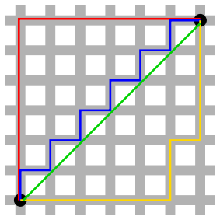

Exemplo - A*
Como calcular a heurística h(n)?
Distancia de Manhattan
UFG - Jataí
Inteligência Artificial - Esdras Lins Bispo Jr.

Slide 30
Exemplo - A*
O próximo passo é gerar a árvore de busca e expandir os nós que tiverem o menor valor resultante da função heurística f(n).
f(n) = g(n) + h(n)
UFG - Jataí
Inteligência Artificial - Esdras Lins Bispo Jr.

Slide 31
Exemplo - A*
[1,1]
[1,2]
[2,1]
[1,2] = f(n) = ?? + ??
[2,1] = f(n) = ?? + ??
UFG - Jataí
Inteligência Artificial - Esdras Lins Bispo Jr.

Slide 32
Exemplo - A*
 | 1 | 2 | 3 | 4 | 5
1 | ☺ |  |  |  | X
2
3
4
UFG - Jataí
Inteligência Artificial - Esdras Lins Bispo Jr.

Slide 33
Exemplo - A*
[1,1]
[1,2]
[2,1]
[1,1]
[2,2]
[1,1] = f(n) = ?? + ??
[2,2] = f(n) = ?? + ??
UFG - Jataí
Inteligência Artificial - Esdras Lins Bispo Jr.

Slide 34
Exemplo - A*
 | 1 | 2 | 3 | 4 | 5
1 |  | ☺ |  |  | X
2
3
4
UFG - Jataí
Inteligência Artificial - Esdras Lins Bispo Jr.

Slide 35
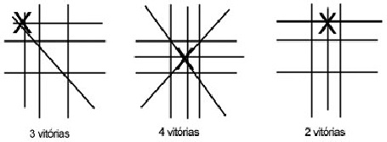
Exercícios
(1) Qual seria uma boa heurística para o jogo da velha?
UFG - Jataí
Inteligência Artificial - Esdras Lins Bispo Jr.

Slide 36
Exercícios
(2) Supondo que é necessário utilizar um algoritmo de busca para resolver um problema no qual são necessárias respostas instantâneas. Mas, mesmo utilizando o A* com uma boa função heurística, o tempo gasto com o processo de busca ainda está muito grande. O que pode ser feito para otimizar esse processo?
Caminhos pré-calculados.
Custos pré-calculados.
UFG - Jataí
Inteligência Artificial - Esdras Lins Bispo Jr.

Slide 37
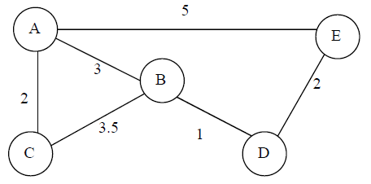
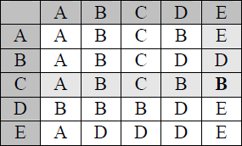
Caminhos Pré-Calculados
Tabela pré-calculada com os melhores caminhos.
Armazena-se somente o próximo nó que deve ser seguindo do nó atual ao nó destino.
UFG - Jataí
Inteligência Artificial - Esdras Lins Bispo Jr.

Slide 38
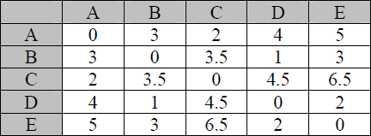
Custos Pré-Calculados
Saber qual o melhor caminho entre dois nós somente é útil quando se sabe onde se deseja ir.
Uma tabela pré-calculada com os custos de locomoção entre quaisquer dois nós também é uma informação muito util.
UFG - Jataí
Inteligência Artificial - Esdras Lins Bispo Jr.

Slide 39
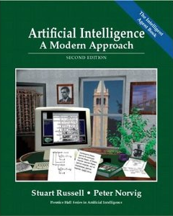
Leitura Complementar
Russell, S. and Novig, P. Artificial Intelligence: a Modern Approach, 2nd Edition, Prentice-Hall, 2003.
Capítulo 4: Informed Search and Exploration
UFG - Jataí
Inteligência Artificial - Esdras Lins Bispo Jr.

Slide 40
Inteligência Artificial: Agentes de Resolução de Problemas
15 de março de 2017
Bacharelado em Ciências da Computação
Profº Esdras Lins Bispo Jr.
bispojr@ufg.br

